Slide 1

人脸识别SDK环境搭建
创客学院 武老师

Slide 2

SDK
SDK
SDK(Software Development Kit)即软件开发工具包，一般是一些软件工程师为特定的软件包、软件框架、硬件平台、操作系统等建立的用于应用软件开发的工具集合

Slide 3
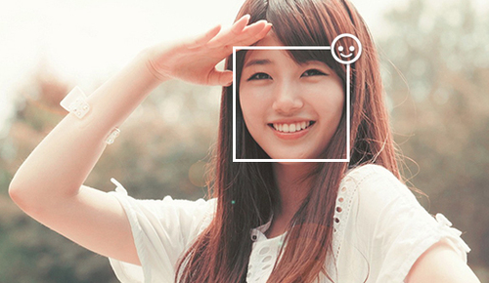
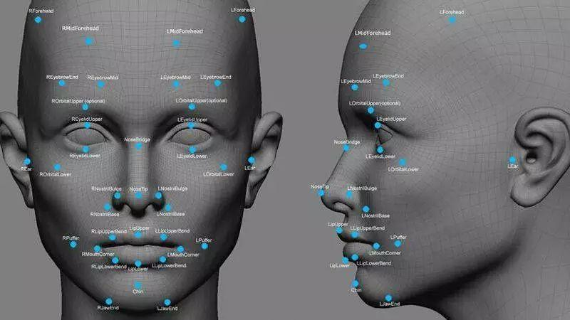
项目框架
图像采集
单击此处添加标题
百度智能云
人脸对比
人脸截图
单击此处添加文本具体内容，简明扼要地阐述你的观点。
对比结果
Linux/OpenCV人脸检测

Slide 4



